Slide 1

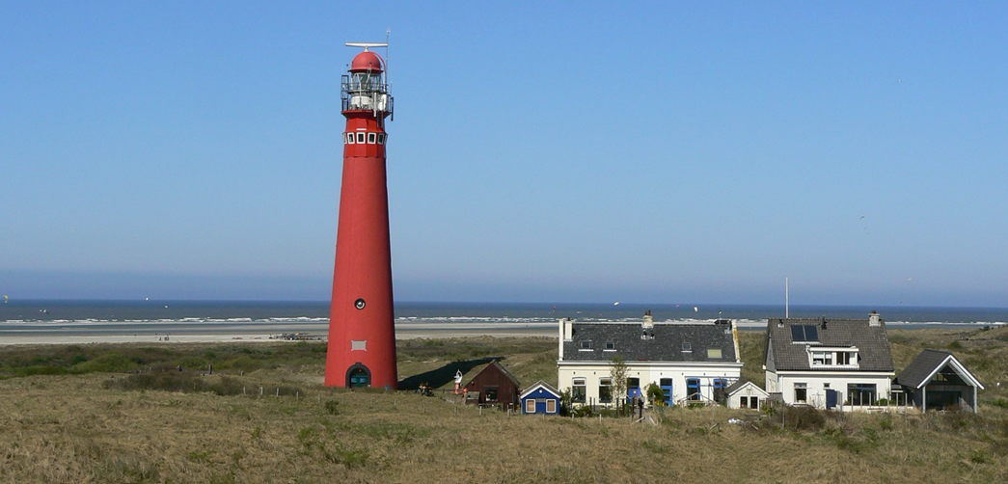

Onderzoek governance Nationaal Park Schiermonnikoog
19-03-2025
Overlegorgaan 30 oktober 2025

Slide 2
Aanleiding en vraag
Aanleiding
de uitvoering van het Ambitieplan en uitwerking richting de Uitvoeringsagenda;
de behoefte aan meer duidelijkheid over hun rol en mandaat binnen het Overlegorgaan;
het verzoek van inwoners om de samenwerking te evalueren.
Onderzoek hoe de huidige samenwerking functioneert en formuleer een gedragen advies om zo nodig de governance aan te passen zodat deze beter aansluit bij ambities en rollen uit Ambitieplan.
Aanvullende vragen
Het Overlegorgaan heeft geen juridische entiteit. Hoe kunnen afspraken beter geborgd worden en de doorwerking minder kwetsbaar?
Er is behoefte aan balans tussen brede participatie en slagkracht in besluitvorming en uitvoering.
Hoe kunnen we dat versterken?
2

Slide 3
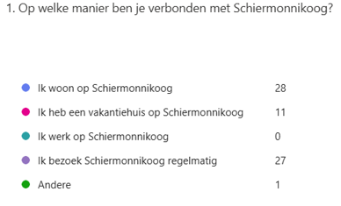
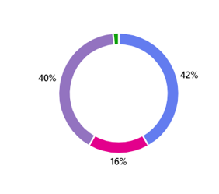
Aanpak
Documentenanalyse
Interviews met leden van het Overlegorgaan, kerngroepen, inwoners
Gesprekken met de begeleidingscommissie
Gesprek Overlegorgaan over bevindingen
Ophaalronde inwoners en bezoekers: enquête Schitterend Schiermonnikoog (67 respondenten)
Bespreken concept in begeleidingscommissie
3

Slide 4
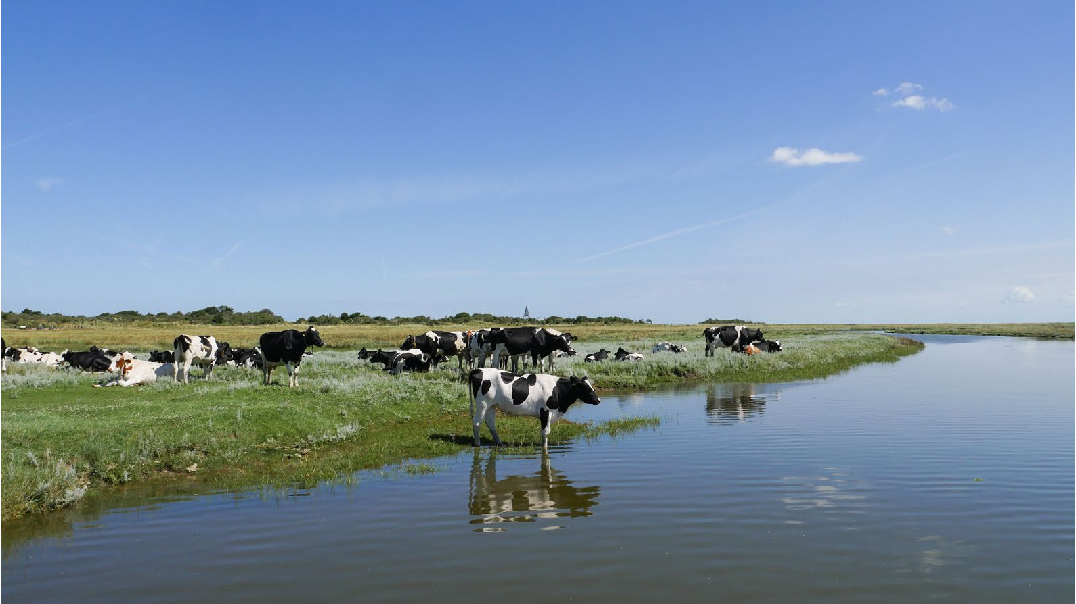
Hoofdlijnen bevindingen
Organisatie
Behoefte aan frisse doorstart
Betrokkenheid eilanders
Zichtbaarheid
Inspiratie
Rol van de terreinbeheerder

Slide 5
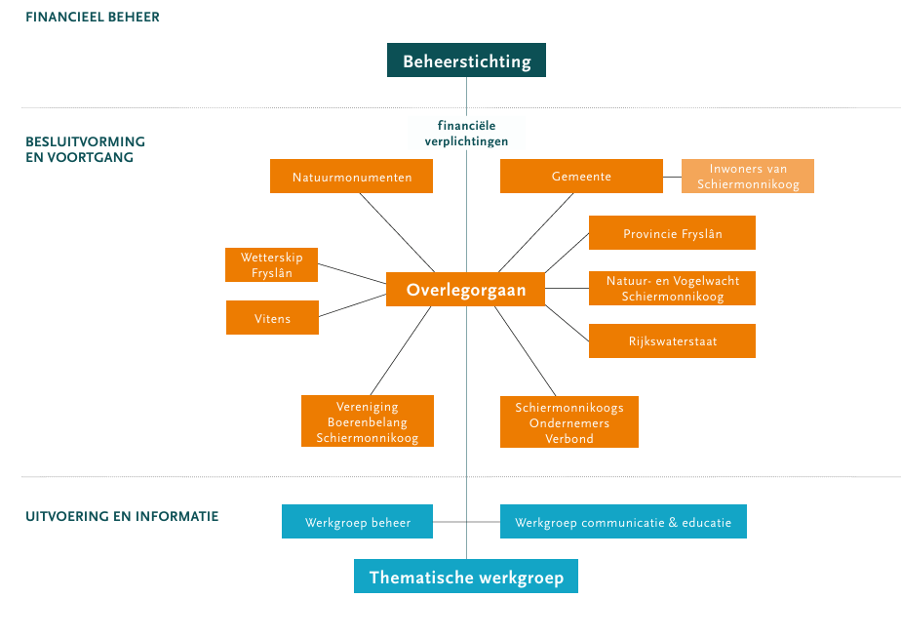
Organisatie
5

Slide 6
Behoefte aan frisse doorstart
Zowel bij inwoners als leden van het Overlegorgaan is er behoefte aan een ‘frisse doorstart’. Tegelijk wordt aangegeven dat de afgelopen periode veel is verbeterd.
Het gezamenlijk uitwerken van de Uitvoeringsagenda biedt het momentum om oude discussies achter te laten en gezamenlijk te bouwen aan een nieuw verhaal voor Nationaal Park Schiermonnikoog.
Dit vraagt om inspanning van twee kanten: van inwoners om negativiteit uit het verleden los te laten, van het Nationaal Park en beheerder om inwoners op een juiste manier te betrekken.
6

Slide 7
Betrokkenheid eilanders
De betrokkenheid van eilanders bij Schiermonnikoog en het Nationaal Park is groot.
De mogelijkheid tot structurele inbreng wordt gewaardeerd.
Inwoners geven ook aan liever praktisch mee te denken en kennis in te brengen bij concrete opgaven/projecten.
De wisselwerking tussen bewoners, de publieksavond en de vertegenwoordiging in het Overlegorgaan kan beter.
7

Slide 8
Zichtbaarheid naar binnen en naar buiten
Het vergroten van de zichtbaarheid van Nationaal Park Schiermonnikoog voor bezoekers is een belangrijke ambitie in het Ambitieplan. Het jaarverslag en jaarplan Communicatie & Educatie is daarin een goede stap.
Er is behoefte aan meer zichtbaarheid vanuit het Nationaal Park voor inwoners.
De huidige communicatie en participatie mogelijkheden sluiten minder goed aan bij jongeren.
De nieuwsbrief van Natuurmonumenten wordt door inwoners gewaardeerd.
Het gastheerschap wordt gewaardeerd, maar is niet bij alle (nieuwe) ondernemers bekend.
8

Slide 9
Inspiratie
De vergaderingen van het Overlegorgaan worden door betrokkenen als te weinig inspirerend ervaren.
Er is de wens voor meer inhoudelijke onderwerpen te agenderen, zowel tijdens de publieksavond als bij het Overlegorgaan. Specifiek voor de publieksavond is er ook een wens voor meer interactie met de eilandvertegenwoordigers en actieve werkvormen.
De thema’s uit het Ambitieplan bieden kansen om inhoudelijke, inspirerende onderwerpen toe te voegen aan de agenda.
9

Slide 10
De terreinbeheerder op het eiland
De relatie tussen kritische bewoners en het Nationaal Park heeft de afgelopen jaren onder druk gestaan. De afgelopen jaren is er wel veel verbeterd.
Bij sommigen bestaat het beeld dat Natuurmonumenten en het Nationaal Park hetzelfde zijn, waardoor onduidelijk is wie waarvoor verantwoordelijk is en waar men terecht kan met vragen of ideeën.
Belangrijke aspecten voor waardering van de terreinbeheerder: communicatie, duidelijkheid, en zichtbaarheid.
10

Slide 11
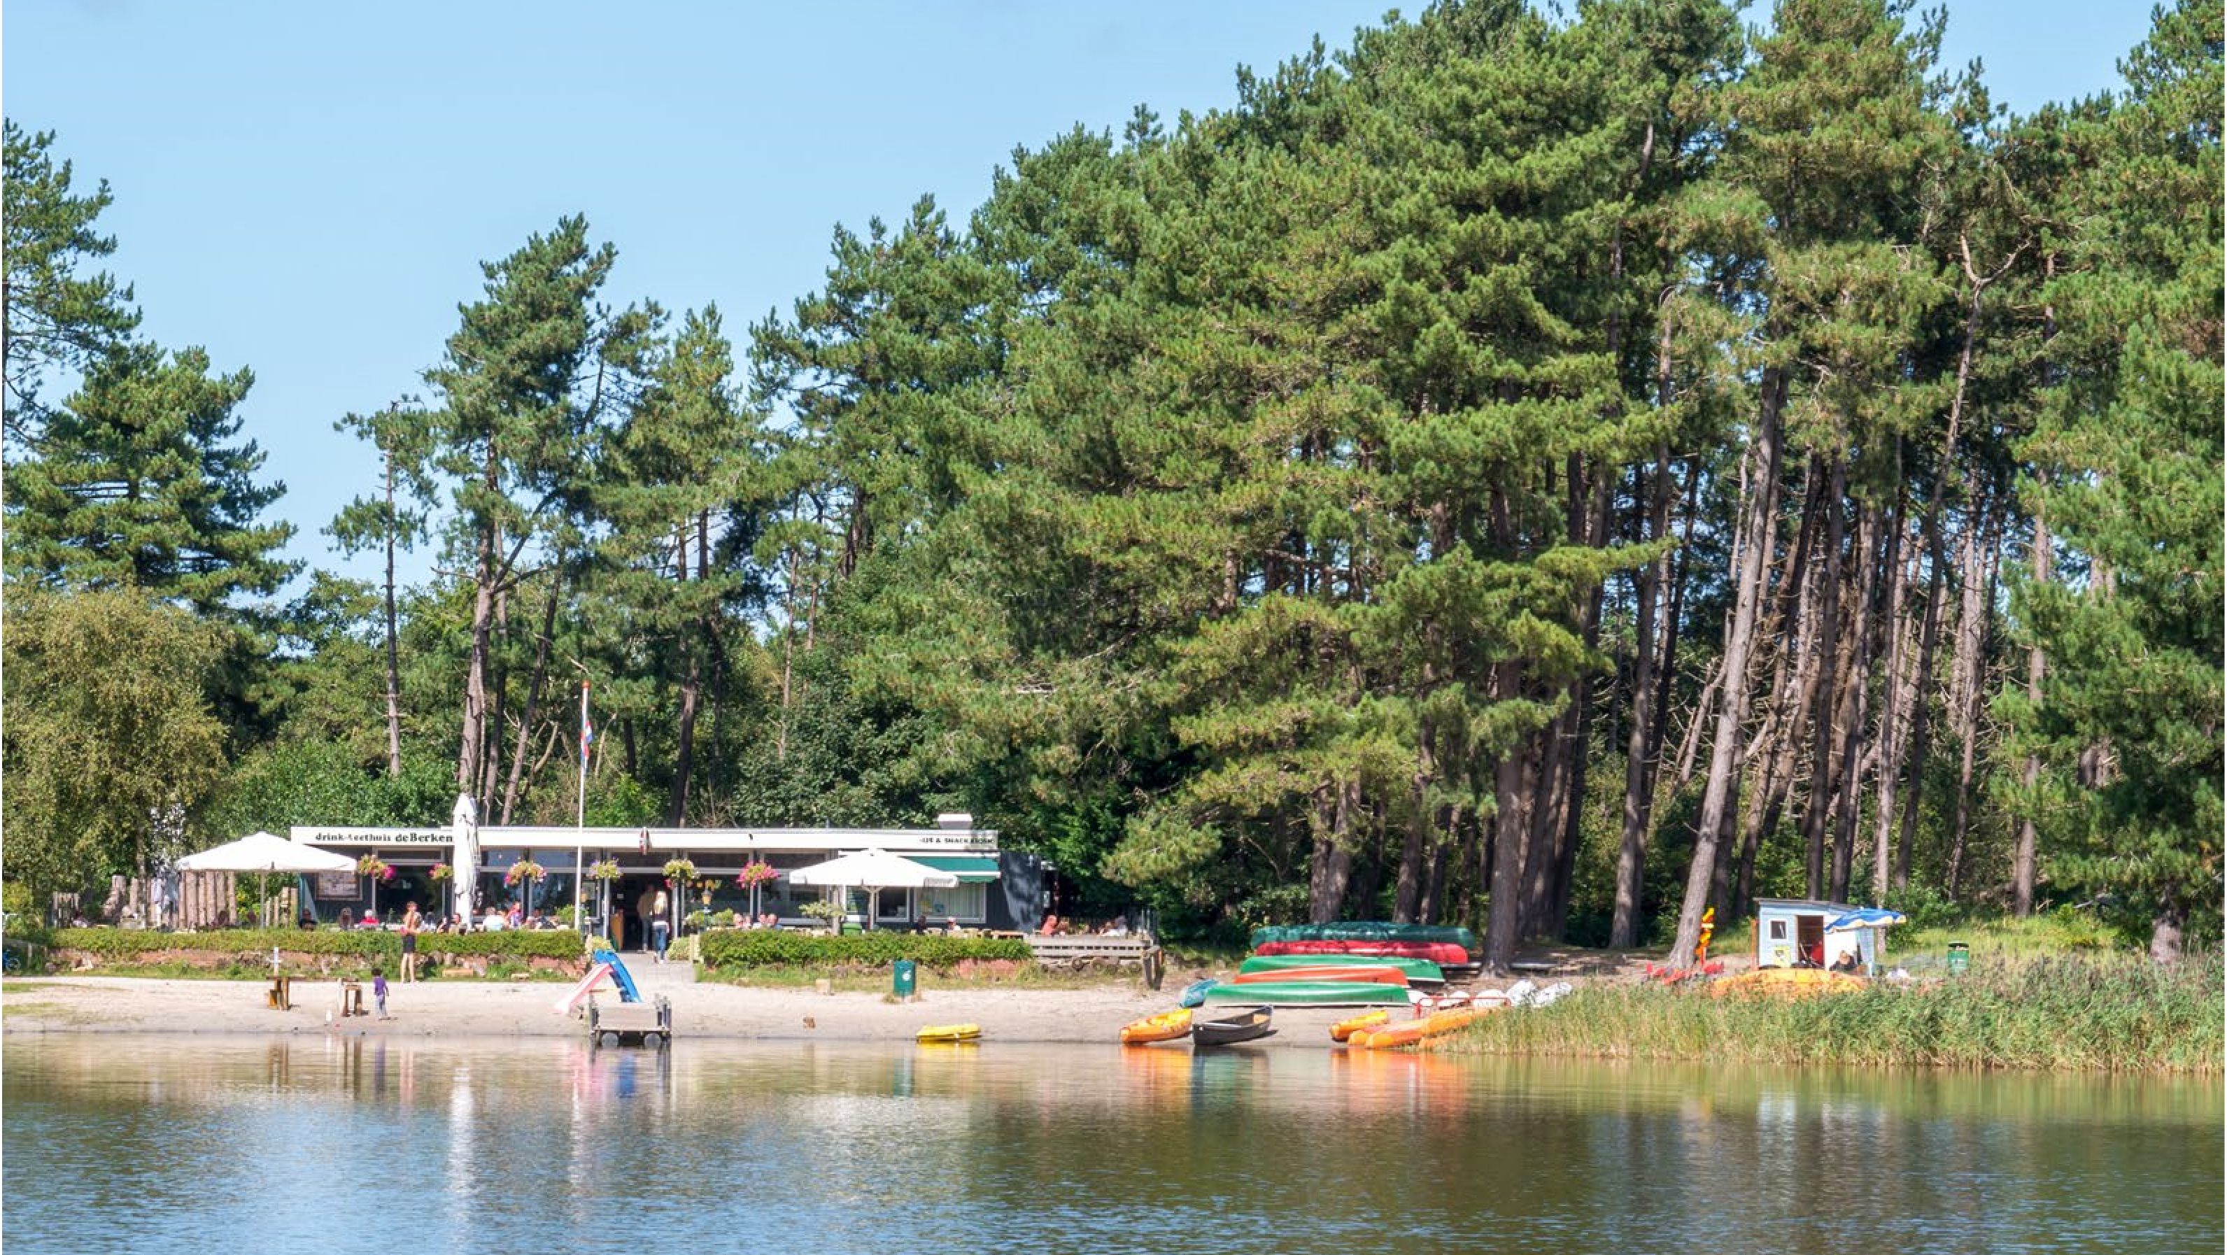
Hoofdpunten advies
Zet het Ambitieplan centraal voor vervolg
Breng inspiratie terug in het overleg
Betrek jongeren
Versterk de borging van afspraken
Vergroot de zichtbaarheid

Slide 12
Zet het Ambitieplan centraal voor vervolg
Thematafels op basis van het ambitieplan:
Beschermen en versterken van de natuur
Zelfvoorzienend eiland (water en energie)
Natuur- en toekomstbestendige landbouw
Beleving: balans recreatie en natuur
Cultuurhistorie
Communicatie en educatie (gekoppeld aan uitvoering van jaarplan IVN)
Het traject richting het vaststellen van het Ambitieplan is als positief ervaren.
Organiseer in de uitwerking van de Uitvoeringsagenda per ambitie thematafels. Betrek en inwoners en andere partijen daar actief bij. Haak waar mogelijk aan bij bestaande trajecten.
Wijs in ‘ambitie-trekkers’ aan vanuit de betrokken partijen die de thematafels trekken.
Geef vanuit de Overlegorgaan expliciet de opdracht om gezamenlijk invulling te geven aan de Uitvoeringsagenda zoals opgenomen in hoofdstuk vijf van het Ambitieplan.
Kijk vanuit de ambities of de juiste partijen nog aan tafel zitten.
12

Slide 13
Breng inspiratie terug in het overleg
Er is behoefte aan meer inspiratie binnen de overleggen van het Nationaal Park.
Overlegorgaan
Rond onderwerpen zoals jaarplannen, begroting en financiën zoveel mogelijk schriftelijk af.
Start met inspiratie, benut daarbij de thema’s uit het Ambitieplan.
Publieksavond
Behoud de publieksavond ‘’we willen het niet kwijt’’, maar maak de vorm aantrekkelijker en interactiever.
Geef ruimte voor verhalen en ontmoeting.
Zorg voor voldoende interactiemogelijkheden tussen eilandvertegenwoordigers en overige deelnemers.
Maak het overleg aantrekkelijker voor een jongere doelgroep.
13

Slide 14
Betrek jongeren
Jongeren (die kiezen voor een toekomst op het eiland) zijn een belangrijke groep.
De huidige communicatie en participatie middelen sluiten weinig aan.
Organiseer een structurele vorm van jongerenparticipatie (en de financiering ervan) om de betrokkenheid te vergroten en de kennis en innovatiekracht van jongeren te benutten.
Mogelijke vormen zijn: Jongerenberaad, Jongerenadviesbureau IVN, Koppeling met het Leer- en Ontwikkelcentrum (LOC).
14

Slide 15
Versterk de borging van afspraken
Het Nationaal Park en Overlegorgaan zijn geen zelfstandig rechtspersoon; de doorwerking van afspraken ligt veelal bij de deelnemende partners.
Leg vast hoe besluiten en adviezen worden geborgd en teruggekoppeld binnen de deelnemende partners.
Leg de administratieve organisatie, rollen en verantwoordelijkheden duidelijk vast, zoals ook de inspanningsverplichtingen voor de betrokken partijen gekoppeld aan het uitvoeringsprogramma en beschrijf procedures.
Archiveer verslagen bij één van de betrokken overheden.
Verantwoordelijkheid van eilandvertegenwoordigers om afstemming met inwoners en hun achterban te organiseren.
Overleg tussen gemeente en eilandvertegenwoordiging over de inbreng van het eiland (publieksavond) ter voorbereiding op het Overlegorgaan.
15

Slide 16
Vergroot de zichtbaarheid van het Nationaal Park
Onderdeel van het Ambitieplan is om de zichtbaarheid te vergroten. Met de uitvoering van het jaarplan communicatie en educatie wordt daar invulling aan gegeven.
Heb voldoende aandacht voor de zichtbaarheid van het Nationaal Park voor inwoners. Haak aan op het Ambitieplan, geef dit verder vorm binnen de werkgroep Communicatie en educatie.
Maak helder onderscheid tussen de rol van Natuurmonumenten als terreinbeherende organisatie (in opdracht van de provincie), het Nationaal Park en de gemeente.
Kijk ook naar nieuwe media zoals podcasts, filmpjes en ‘influencers’.
Breng het concept van ‘gastheerschap’ sterker onder de aandacht bij (nieuwe) ondernemers.
16

Slide 17
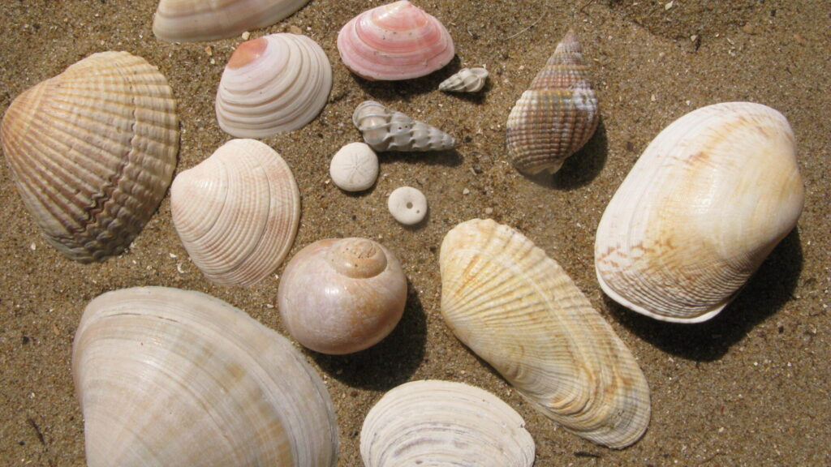
Bedankt voor uw aandacht

Slide 18
Bijlage 2: Geïnterviewden
Organisatie | Geïnterviewden
Gemeente Schiermonnikoog | Ineke van Gent/burgemeester
Provincie Fryslân | Menko Groeneweg, Anneke Jansma-Twijnstra
Nationaal Park Schiermonnikoog (voorzitter en secretaris) | Klaas Fokkinga, Durk Holwerda
Stichting NP Schiermonnikoog (penningmeester) | Erik Gerbrands
Wetterskip Fryslân | Remco van Maurik (DB-lid) en Rixt Wind
Natuurmonumenten | Rombout Bennema
Vitens | Gerben Korte
Rijkswaterstaat, district Waddenzee | Gijs Coenraads
Vereniging Boerenbelang Schiermonnikoog | Martin Hagen
Organisatie | Geïnterviewden
Schiermonnikoogs Ondernemers Verbond | Nienke Broekstra
Natuur- en Vogelwacht Schiermonnikoog | Andre Duiven
Leden werkgroepen beheer en communicatie | bijeenkomst
Jonge ondernemers | 3 jonge ondernemers
Betrokken bewoners | 6 betrokken inwoners
Gastheer | 1 gastheer
Van der Lee | 2 werknemers
18

